Slide 1
স্বাগতম

Slide 2
পরিচিতি
মোঃ নাজমুল আযম
শ্রেণী : নবম
সহকারী শিক্ষক
বিষয় : কৃষি শিক্ষা
পাংগাশিয়া কেরামতিয়া দাখিল মাদ্রাসা
লালমোহন, ভোলা।
০১৭১৯৪৫৯৯৩৬

Slide 3
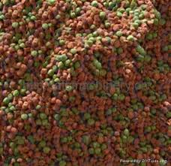
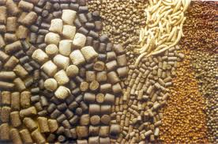
নিচের ছবি গুলো লক্ষ করে বল কি বুঝা যায়?
মাছের বিভিন্ন প্রকার খাদ্য

Slide 4
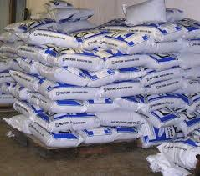
নিচের ছবিগুলো দেখে কি বুঝা যায়?
মাছের খাদ্য মজুদকরন
Notes:
Goutam Kumar Sarder,Assistant Teacher(Science) Laudobe Badamtala High School,Dacope,Khulna

Slide 5
মাছের খাদ্য সংরক্ষন

Slide 6
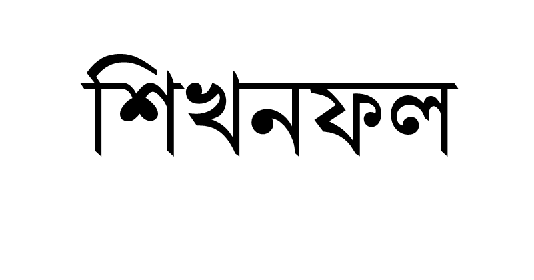
এই পাঠ শেষে শিক্ষার্থীরা------
১।মাছের খাদ্যসমূহ চিহ্নিত করে তার তালিকা তৈরি করতে পারবে।
২।মাছের খাদ্য সংরক্ষনে বাধা প্রদানকারী বিষয়গুলো চিহ্নিত করতে পারবে।
৩।মাছের খাদ্য সংরক্ষনের পদ্ধতিগুলো ব্যাখ্যা করতে পারবে।

Slide 7
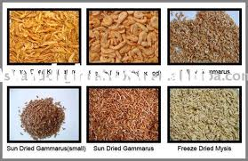
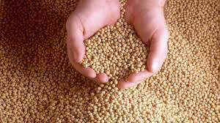
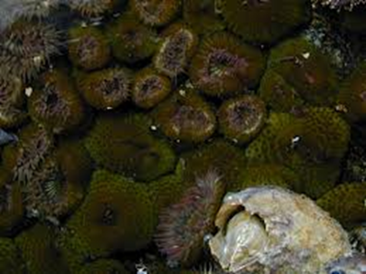
নিচে মাছের খাদ্যগুলো দেখ এবং কোনটা কোন প্রকার খাদ্য তা লেখ।

Slide 8
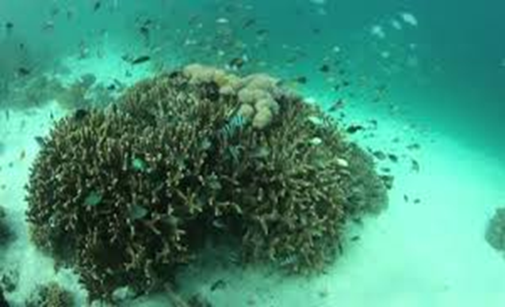
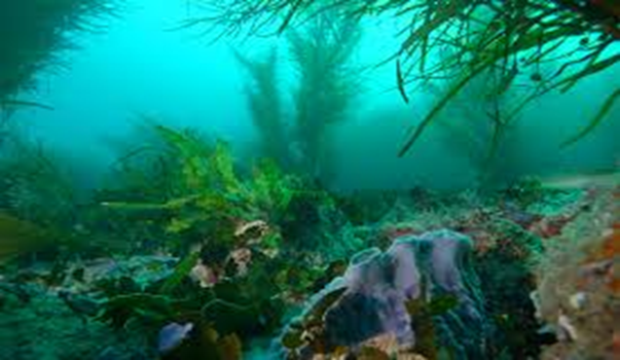
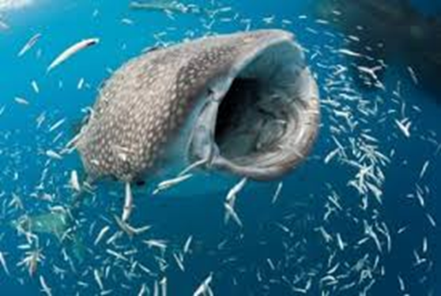

Slide 9
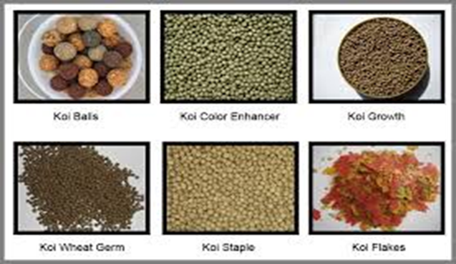
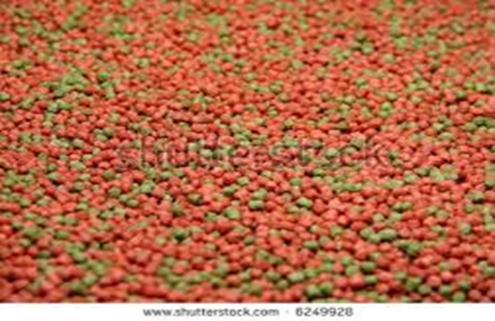

Slide 10
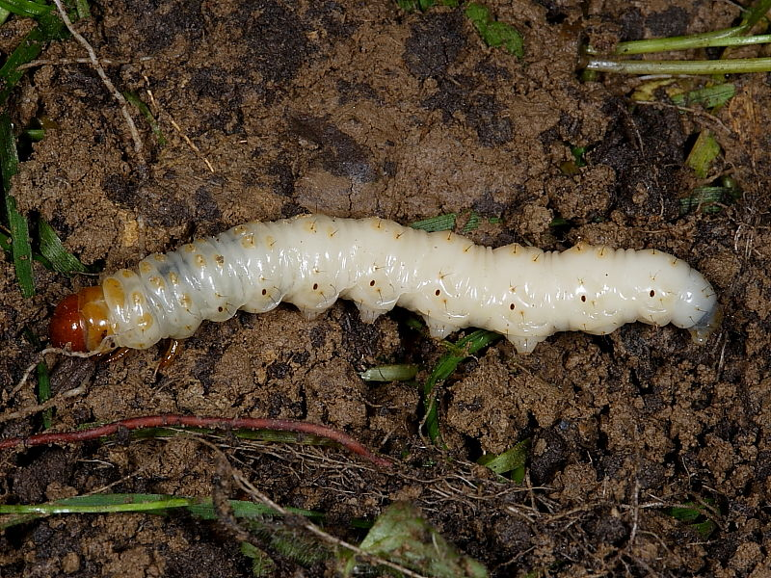
খাদ্যে আদ্রতা বেশী থাকলে
বাতাসে আদ্রতা বেশী থাকলে

Slide 11
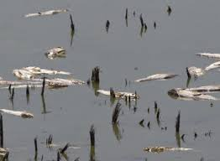
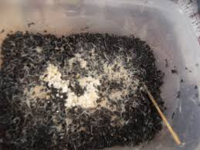
তাপমাত্রা বেশী থাকলে
সূর্যের অতিবেগুনি রশ্মির প্রভাব থাকলে
খোলা জায়গায় অক্সিজেনের প্রভাবে
Notes:
Goutam Kumar Sarder,Assistant Teacher(Science) Laudobe Badamtala High School,Dacope,Khulna

Slide 12
জোড়ায় কাজ
মাছের খাদ্য সংরক্ষনে বাধা প্রদান কারী বিষয়সমূহের নাম গুলো লেখ।

Slide 13
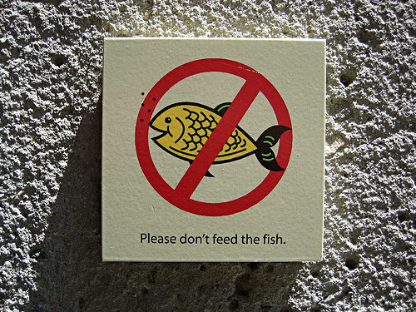
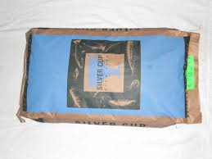
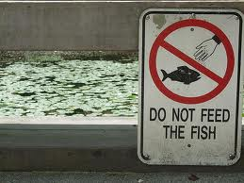
খাদ্য কীটনাশক বা অন্যান্য বিষাক্ত পদার্থের সাথে রাখা যাবে না।

Slide 14
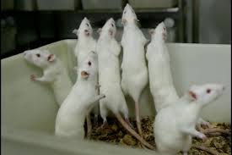
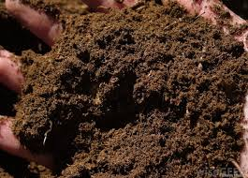
গুদামে খাদ্য তিন মাসের মধ্যে ব্যবহার করতে হবে।

Slide 15
দলীয় কাজ
খাদ্য সংরক্ষন পদ্ধতি নিজেদের মধ্যে আলোচনা করে লিখ।

Slide 16
মূল্যায়ন
১।মাছের কয়েকটি খাদ্যের নাম বল।
২)খাদ্য সংরক্ষনের বাধা প্রদানকারী ৩টি কারন বল।
৩)শুকনো ও ভেজা খাদ্যের ২টি করে সংরক্ষন পদ্ধতি লেখ।

Slide 17
বাড়ির কাজ
রহিমের আব্বা একজন মৎসচাষী।রহিম দেখল তার আব্বা পুকুরে খাদ্য দিচ্ছে।রহিম বিষয়টি জানতে চাইলে তার আব্বা বলল যে,পুকুরে মাছের খাদ্যের অভাব হয়েছে বলে এই খাদ্য দিয়ে তার ঘাটতি পুরন করা হল।
ক)প্রাকৃতিক খাদ্য কাকে বলে?
খ)পুকুরে দেওয়া ৩টি খাদ্যের নাম বল।
গ)খাদ্য সংরক্ষনের প্রতিবন্ধকতাগুলো লেখ।
ঘ)রহিমের আব্বা কিভাবে মাছের খাদ্য সংরক্ষন করবে?

Slide 18
সবাইকে ধ্যনবাদ

